Slide 1
Arquitetura e Camadas do Windows
Análise do HAL, Kernel, Gerentes e Modo Usuário
Grupo: Alex Alves, Ghilherme, Fabricio
Notes:
© Copyright PresentationGO.com – Free Templates & Infographics for PowerPoint and Google Slides

Slide 2
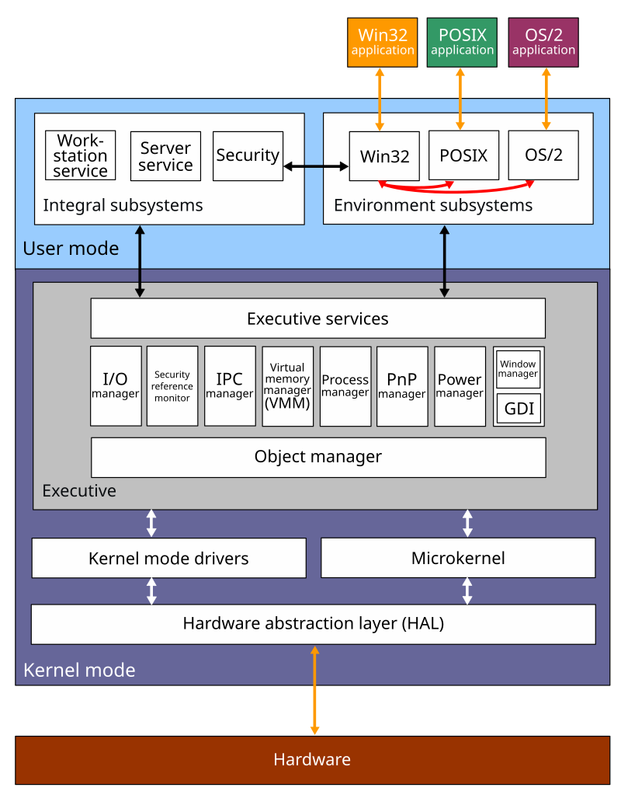
Esquema das Camadas do Windows

Slide 3
Modo Kernel vs. Modo Usuário
O Windows trabalha com dois modos principais de execução pra garantir segurança, estabilidade e controle dos recursos do sistema:
Modo Usuário (User Mode)
Modo Kernel (Kernel Mode)
É onde rodamos os aplicativos comuns (Word, navegador, jogos, etc).
O programa não tem acesso direto ao hardware ou à memória do sistema.
Se um app travar, não afeta o sistema operacional inteiro.
A comunicação com o hardware é feita via chamadas à API do Windows, que são repassadas pro kernel.
Exemplo:
Um jogo pede pra salvar o progresso → o pedido passa pro Windows (API), que manda o kernel gravar no disco.
É onde rodam as partes essenciais do sistema, como o núcleo do Windows, drivers e gerenciadores de hardware.
Tem acesso total à memória e aos dispositivos.
Um erro aqui pode causar travamentos sérios (tela azul da morte).
Exemplo:
Um driver de impressora roda no modo kernel pra se comunicar direto com a impressora.

Slide 4
Camada 1: HAL (Hardware Abstraction Layer)
Função principal: Fazer a ponte entre o hardware físico e o sistema operacional.
Como funciona:
A HAL abstrai os detalhes específicos do hardware (CPU, memória, dispositivos de entrada/saída, etc.).
Ela oferece interfaces padronizadas para o kernel, permitindo que o mesmo sistema operacional rode em diferentes arquiteturas sem precisar ser reescrito.
Exemplo: quando o kernel precisa acessar um disco rígido, ele chama funções da HAL em vez de lidar diretamente com registradores físicos.

Slide 5
Camada 2: O Kernel (Núcleo do Sistema Operacional)
Função principal: cérebro" dentro do Modo Kernel. É o nível mais baixo e fundamental do software.
Qual sua função:
Gerenciamento de Threads: Decide qual "pedaço" de programa (thread) vai usar a CPU e quando.
Tratamento de Interrupções: Responde a eventos do hardware (ex: "o mouse se moveu", "o disco terminou de ler").
Sincronização: Garante que dois processos não tentem usar o mesmo recurso ao mesmo tempo.
Nota: O Kernel fornece a base para os "Gerentes" funcionarem

Slide 6
Camada 3: Os Gerentes (Serviços Executivos)
Função principal: Um conjunto de módulos que fornecem os serviços principais do S.O. Eles usam as funções do Kernel e do HAL.
Principais Gerentes e Funções:
Gerente de Memória: Aloca e protege a memória (RAM e memória virtual).
Gerente de Processos: Cria e finaliza processos e threads.
Gerente de E/S (I/O Manager): Gerencia a comunicação com discos, rede, teclado (controla os drivers).
Monitor de Referência de Segurança: Verifica se um processo tem permissão para acessar um arquivo.
(E outros: Gerente de Cache, Gerente de Energia...)

Slide 7
Camada 4: O Modo Usuário
Função principal: É o nível onde os programas e aplicativos do usuário são executados.
Como funciona:
Componentes Principais:
Os processos em modo usuário não têm acesso direto ao hardware ou à memória do kernel.
Essa separação garante segurança e estabilidade (se um app travar, não derruba o sistema).
Quando precisam de recursos (ler um arquivo, usar a rede), eles fazem Chamadas de Sistema (System Calls) para o Modo Kernel (que os Gerentes irão atender)
Subsistemas de Ambiente: (Ex: O subsistema Win32, que é a API principal do Windows. Todos os programas "falam" com ele).
Aplicações do Usuário: (Chrome, Bloco de Notas, Jogos, etc.).

Slide 8
Referências
MICROSOFT. Guia de design da arquitetura de driver no modo kernel. Microsoft Learn, 2025. Disponível em: https://learn.microsoft.com/pt-br/windows-hardware/drivers/kernel/.
ARCHITECTURE of Windows NT. In: WIKIPÉDIA: a enciclopédia livre. San Francisco, CA: Wikimedia Foundation, 2025. Disponível em: https://en.wikipedia.org/wiki/Architecture_of_Windows_NT.

Slide 9
Obrigado!
Notes:
© Copyright PresentationGO.com – Free Templates & Infographics for PowerPoint and Google Slides

